Slide 1
Etude sur la réussite scolaire dans 2 lycées du Portugal
674 élèves, 33 variables, une année scolaire
Données : P. Cortez et A. Silva (2008) · Université do Minho – Dataset ALENTEJO · 2005-2006
Mathilde Neslias
Stéphanie Gabé
Geoffrey Caillot
Cyril Roche
Notes:
[0:00 - 0:15]
Bonjour. 674 élèves de deux lycées portugais, année scolaire 2005-2006. Je pose le contexte, la méthode et les résultats d'ensemble ; mes collègues enchaînent sur les profils.

Slide 2

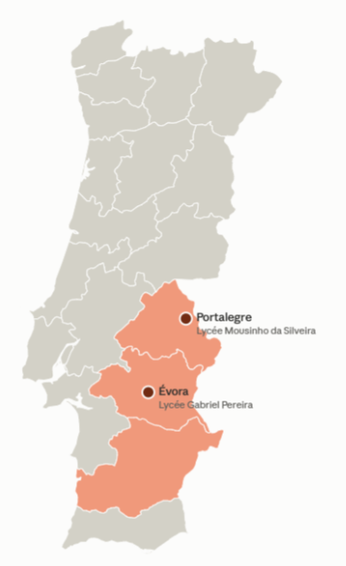


Etude sur la réussite scolaire dans 2 lycées du Portugal
L'ÉTUDE
COLLECTE & ANALYSE EXPLORATOIRE DES DONNEES
Origine du dataset et objectifs
2 lycées publics de la region d’Alentajo
Deux sources croisées en 2006 (questionnaire & bulletins)
  2 fichiers d’origine de 33 caractères par matière fusionnés sur Python
Création de 2 bases sur Power BI (Population et Scolarité)
Peu de nettoyage – Qualification des valeurs
674 étudiants & 1 044 notes (Mathématiques & Portugais)
LE CONTEXTE
Scolarité obligatoire jusqu'à 15 ans seulement
PISA 2006
A NOTER
Représentativité
Notes d’enseignants
Réussite basée sur la note G3
Traitement des abandons

Slide 3
CONCLUSION · PROPOSITION D'ÉTUDE FUTURE
RÉUSSITE SCOLAIRE · PORTUGAL
Proposition d'étude future
Quatre pistes pour prolonger l'étude de P. Cortez et A. Silva · 20 ans plus tard
1
Élargir l'échantillon
2
Comparer dans le temps
Couvrir un échantillon représentatif d'écoles issues de différentes régions du Portugal, au-delà de l'Alentejo.
Reprendre les variables étudiées en 2006 pour mesurer leur évolution sur 20 ans et détecter les continuités.
3
Actualiser les usages numériques
4
Ajouter de nouveaux facteurs
Remplacer « accès à Internet » par : temps d'écran, smartphone, réseaux sociaux, IA et apprentissage en ligne.
Sommeil, santé mentale et stress, projet professionnel
QUESTION DE RECHERCHE
Les facteurs qui déterminent la réussite scolaire en 2006 dans 2 écoles sont-ils toujours les mêmes 20 ans plus tard ?
Certains facteurs sont sans doute restés déterminants, d'autres ont probablement évolué avec les usages numériques, le bien-être et le contexte socio-économique.
Notes:
Pour conclure, une prochaine étude pourrait élargir l’échantillon à l’ensemble des écoles du Portugal, afin d’obtenir davantage de données et des résultats plus représentatifs.
Il serait également intéressant de reprendre les variables étudiées en 2004, tout en les adaptant au contexte actuel. Par exemple, l’accès à Internet est aujourd’hui beaucoup plus répandu et serait donc moins pertinent. Il pourrait être remplacé par le temps d’écran, l’utilisation du smartphone, des réseaux sociaux ou encore de l’intelligence artificielle.
D’autres facteurs pourraient également être ajoutés, comme la qualité du sommeil, le stress scolaire, la santé mentale ou encore le projet professionnel. Celui-ci pourrait compléter ou remplacer la question sur le projet d’études supérieures, car certains élèves peuvent choisir de ne pas poursuivre de longues études sans pour autant être en difficulté ou échouer à l’école.L’objectif serait finalement de répondre à la question suivante : les facteurs qui déterminent la réussite scolaire en 2004 sont-ils toujours les mêmes 22 ans plus tard ? Cette comparaison permettrait de mieux comprendre l’évolution des conditions de réussite scolaire.

